Slide 1

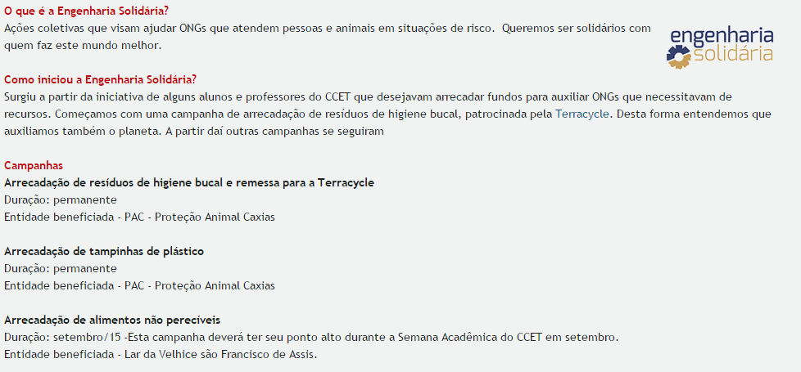

Vamos Ajudar!
Nossa Turma está engajada nesta campanha.
Um grupo de pessoas com o mesmo intuito, ajudar quem precisa, e nós estamos nessa, você também pode ajudar !!!
https://www.facebook.com/Engenharia-Solid%C3%A1ria-1460918967543428/
https://www.ucs.br/site/eventos/ii-seminario-de-tecnologia-inovacao-e-desenvolvimento-social/engenharia-solidaria/

Slide 2
Vamos Ajudar!
Nossa Turma está engajada nesta campanha.
Um grupo de pessoas com o mesmo intuito, ajudar quem precisa, e nós estamos nessa, você também pode ajudar !!!
https://www.facebook.com/Engenharia-Solid%C3%A1ria-1460918967543428/
https://www.ucs.br/site/eventos/ii-seminario-de-tecnologia-inovacao-e-desenvolvimento-social/engenharia-solidaria/

Slide 3


Nossa Turma está engajada nesta campanha.
Um grupo de pessoas com o mesmo intuito, ajudar quem precisa, e nós estamos nessa, você também pode ajudar !!!
Vamos Ajudar!

Slide 4

Nossa Turma está engajada nesta campanha.
Um grupo de pessoas com o mesmo intuito, ajudar quem precisa, e nós estamos nessa, você também pode ajudar !!!
O que é a Engenharia Solidária? São Ações coletivas que visam ajudar ONGs que atendem pessoas e animais em situações de risco. Queremos ser solidários com quem faz este mundo melhor.
Como iniciou a Engenharia Solidária? Surgiu a partir da iniciativa de alguns alunos e professores do CCET-UCS que desejavam arrecadar fundos para auxiliar ONGs que necessitavam de recursos. Começamos com uma campanha de arrecadação de resíduos de higiene bucal, patrocinada pela Terracycle. Desta forma entendemos que auxiliamos também o planeta. A partir daí outras campanhas se seguiram.
Campanhas :
Pontos de Coleta
Apoio e Divulgação
Informações:
Campanhas
Arrecadação de resíduos de higiene bucal e remessa para a Terracycle
Duração: permanente
Entidade beneficiada - PAC - Proteção Animal Caxias
Arrecadação de tampinhas de plástico
Duração: permanente
Entidade beneficiada - PAC - Proteção Animal CaxiasArrecadação de alimentos não perecíveis
Duração: setembro/15 -Esta campanha deverá ter seu ponto alto durante a Semana Acadêmica do CCET em setembro.
Entidade beneficiada - Lar da Velhice são Francisco de Assis.
Pontos de coleta
Blocos G, V, 71 e 46 da UCS
https://www.ucs.br/site/eventos/ii-seminario-de-tecnologia-inovacao-e-desenvolvimento-social/engenharia-solidaria/

